Slide 1
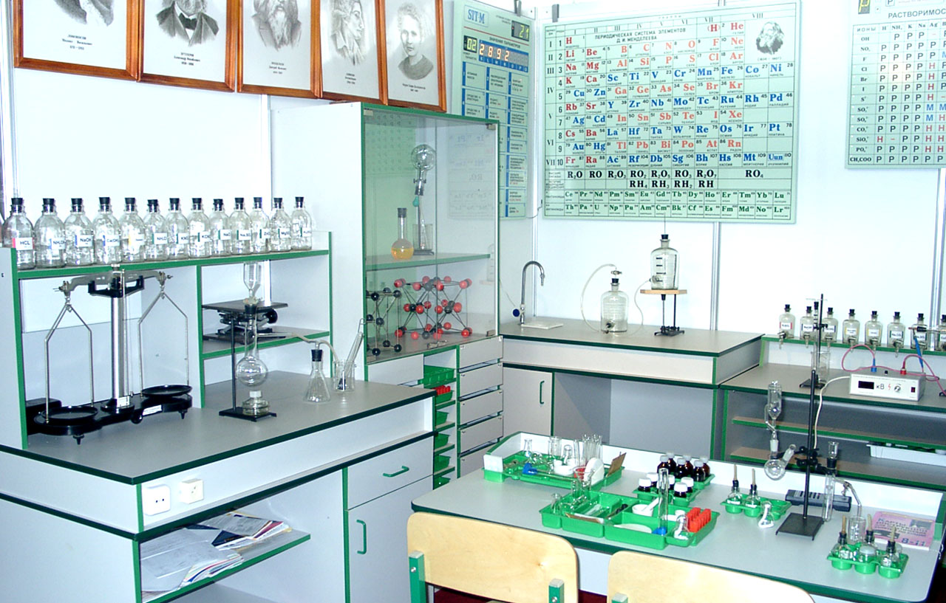

«Новороссийский колледж строительства и экономики» (ГАПОУ КК «НКСЭ»)
Дисциплина «Химия»
(Органическая химия)
Тема «Углеводороды»
2024 г.
Материал подготовлен кандидатом технических наук Кузьминой Ириной Викторовной

Slide 2
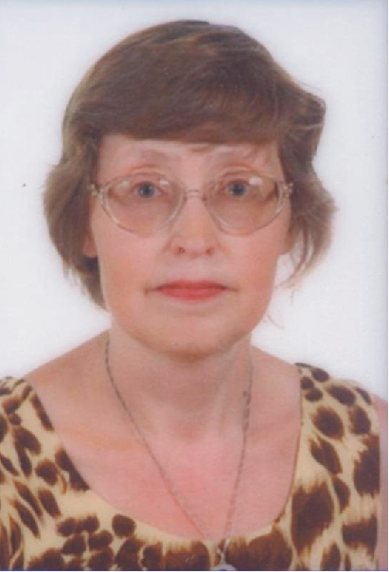
Я, Кузьмина Ирина Викторовна, кандидат технических наук с большим опытом преподавания в высшей школе, НКСЭ и на подготовительных курсах. Много знаю, люблю свой предмет, обобщила полезную для Вас информацию по дисциплине «Органическая химия».

Slide 3
Инструкция по использованию
интерфейса
Вернуться к содержанию
Справочная таблица
Вернемся к …
Переход к тому действию, о котором гласит надпись, выделенная вишневым или желтым цветом
Esc
Для выхода из программы нажмите «Esc» на клавиатуре
Кнопки для перемещения вперед и назад по материалу занятий

Slide 4

Содержание
Инструкция по использованию интерфейса
Углеводороды. Предельные углеводороды. Алканы. Химическая связь в молекулах алканов. Непредельные углеводороды. Алкены. Физические свойства алкенов. Алкины. Физические свойства алкинов. Арены. Физические свойства аренов. Источники и способы получения алканов. Химические свойства алканов. Проверим, как Вы поняли и запомнили пройденный материал (алканы). Источники и способы получения алкенов. Химические свойства алкенов. Проверим, как Вы поняли и запомнили пройденный материал (алкены). Источники и способы получения алкинов. Химические свойства алкинов. Проверим, как Вы поняли и запомнили пройденный материал (алкины). Источники и способы получения аренов. Химические свойства аренов. Проверим, как Вы поняли и запомнили пройденный материал (арены).
Использованные источники.
Notes:
4

Slide 5

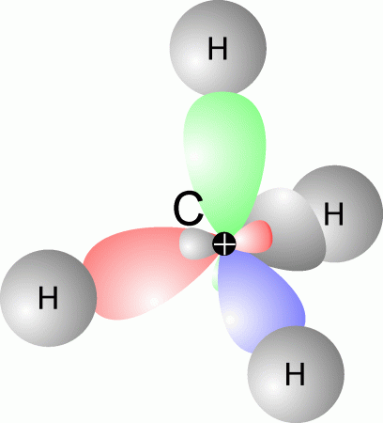
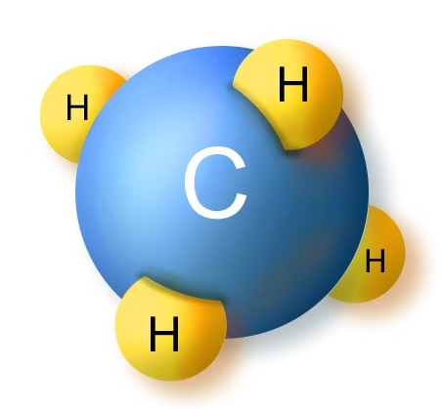
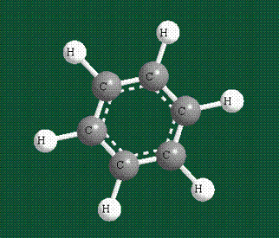

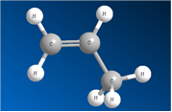
Углеводороды
Углеводороды – наиболее простые по составу органические соединения. Их молекулы построены из атомов только двух элементов – углерода и водорода. Общая формула С_{n}Н_{m}. Они различаются по строению углеродного скелета и характеру связей между атомами углерода.

Slide 6
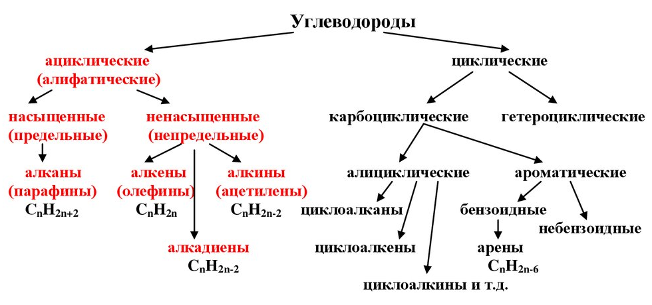
Классификация углеводородов

Slide 7
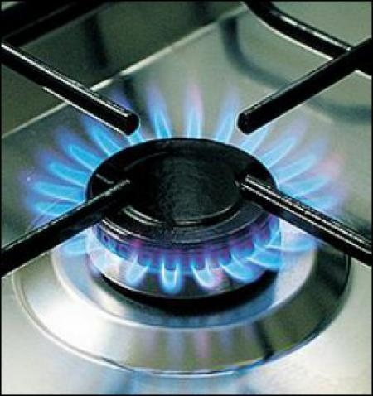
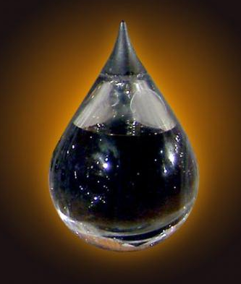
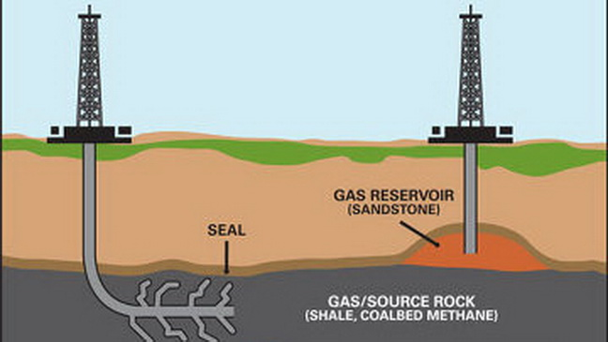

Предельные углеводороды
Алканы
(парафины, нафтены)
Общая формула C_{n}H_{2n+2}
У углерода sp³-гибридные орбитали

Slide 8
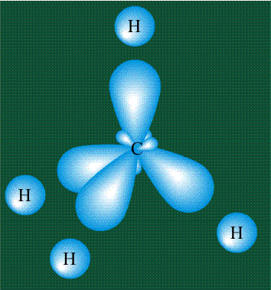
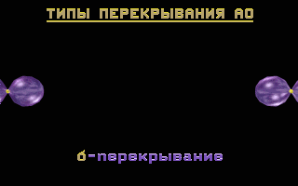
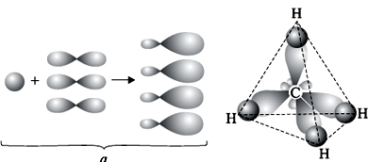
Химическая связь в молекулах алканов
Все связи в молекулах алканов относятся к типу ковалентной связи (С–Н –полярной и С–С – не полярной). По направленности все связи относят к σ-связям.
У углерода sp³-гибридные орбитали

Slide 9
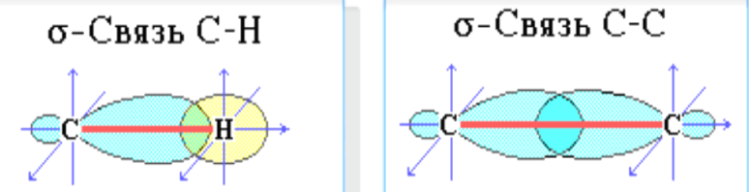
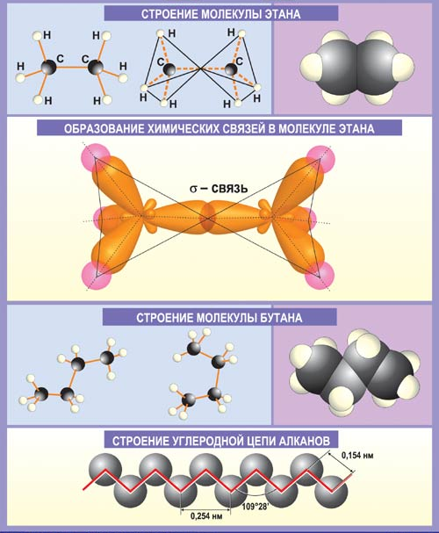
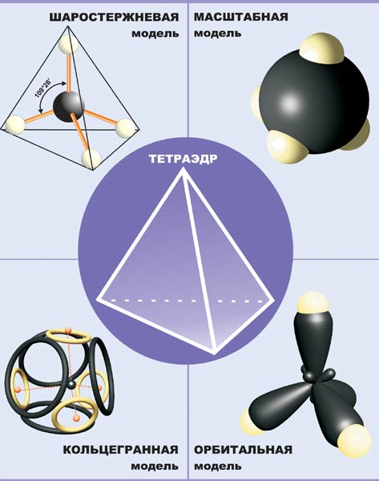
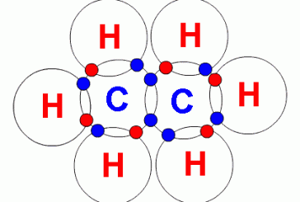

Slide 10
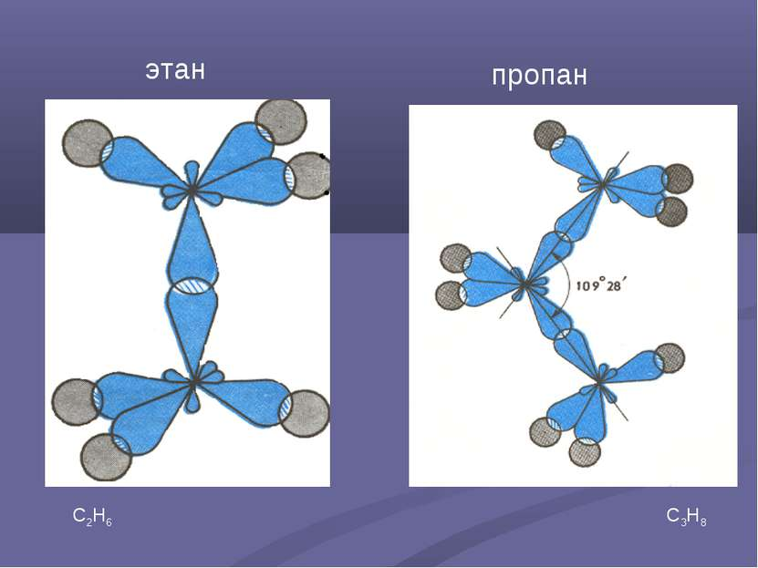
Этан (С₂Н₆) Пропан (С₂Н₆)

Slide 11
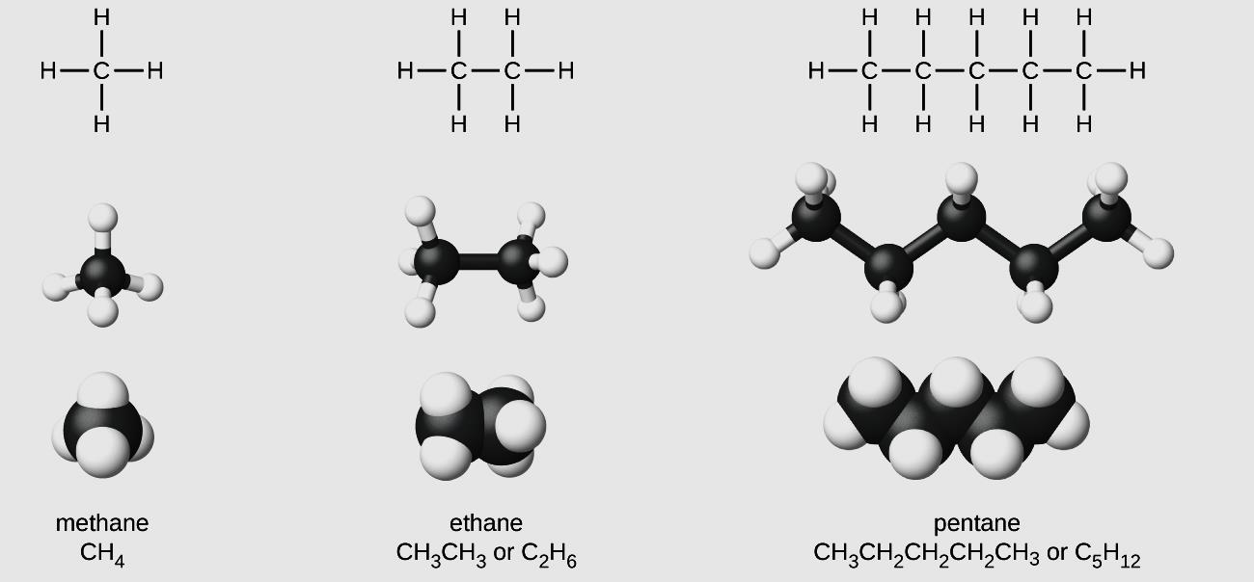
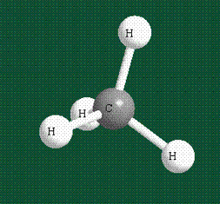
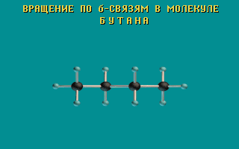

Slide 12
Гомологический ряд алканов (C_{n}H_{2n+2})
Формула | Название | Агрегатное состояние при нормальных условиях | Радикал (R) | Название радикала
CH₄ | метан | CH₄ – C₄H₁₀ газы | –CH₃ | метил
C₂H₆ | этан |  | –C₂H₅ | этил
C₃H₈ | пропан |  | –C₃H₇ | пропил
C₄H₁₀ | бутан |  | –C₄H₉ | бутил
C₅H₁₂ | пентан | C₅H₁₂ – C₁₅H₃₂ жидкости C₁₆H₃₄ – … твердые | –C₅H₁₁ | пентил
C₆H₁₄ | гексан |  | –C₆H₁₃ | гексил
C₇H₁₆ | гептан |  | –C₇H₁₅ | гептил
C₈H₁₈ | октан |  | –C₈H₁₇ | октил
C₉H₂₀ | нонан |  | –C₉H₁₉ | нонил
C₁₀H₂₂ | декан |  | –C₁₀H₂₁ | децил

Slide 13
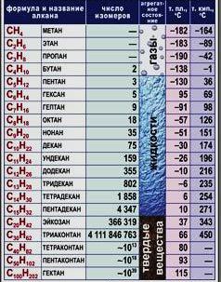
Гомологический ряд алканов

Slide 14
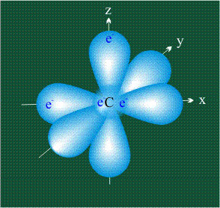
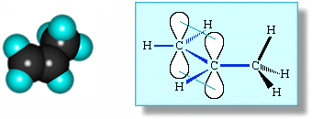
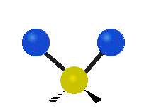

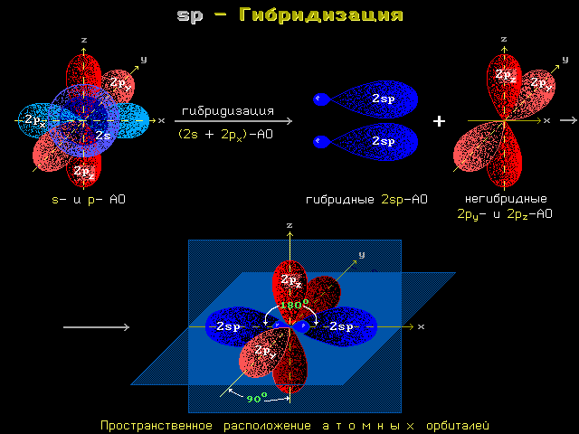
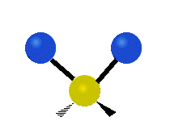
Непредельные углеводороды

Slide 15
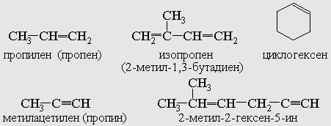
Как отмечалось выше, по характеру связей между углеродными атомами углеводороды могут быть насыщенные, или предельные (алканы), и ненасыщенные (непредельные). Последние могут содержать разное количество двойных (алкены, алкадиены, циклоалкены и др.), тройных (алкины, циклоалкины и др.) связей или те и другие одновременно:

Slide 16

Алкены
(олефины, этиленовые углеводороды)
Общая формула C_{n}H_{2n}
У углерода sp²-гибридные орбитали

Slide 17
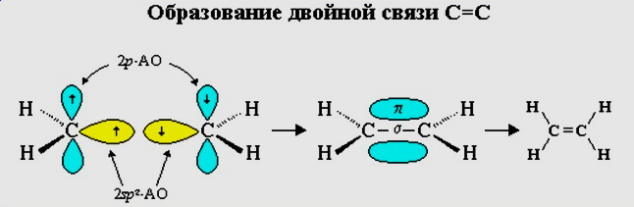
Химические связи в молекулах алкенов
Все связи в молекулах алкенов относятся к типу ковалентной связи (С–Н –полярной и С–С – не полярной). По направленности все связи относят к σ-связям, кроме одной π-связи, которая находится между двумя атомами углерода.

Slide 18
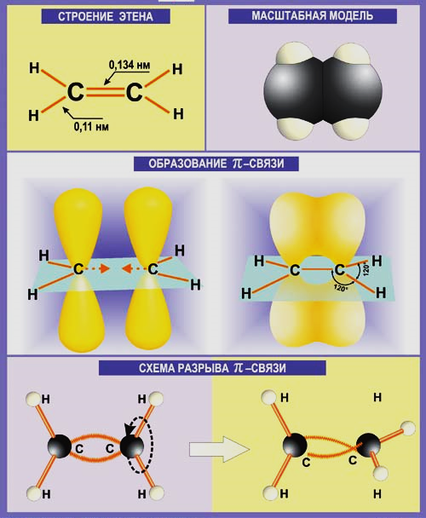
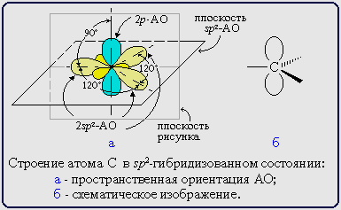

Slide 19
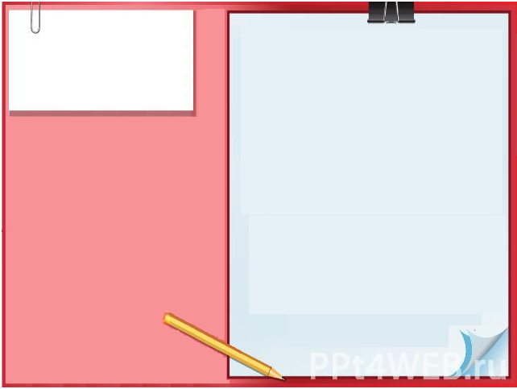
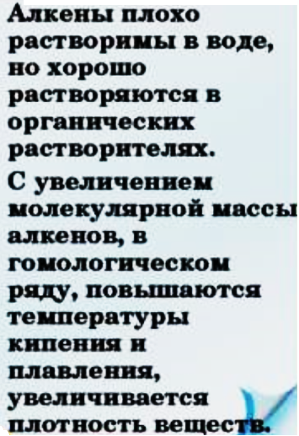
Физические свойства алкенов
С₂–С₄ – газы
С₅–С₁₆ – жидкости
С₁₇ … – твердые вещества

Slide 20
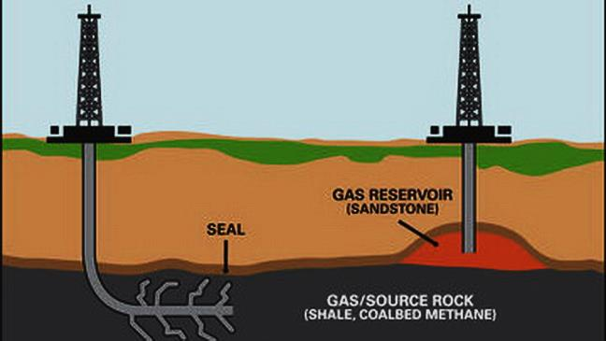
Алкины
(ацетиленовые углеводороды)
Общая формула C_{n}H_{2n–2}
У углерода sp-гибридные орбитали

Slide 21
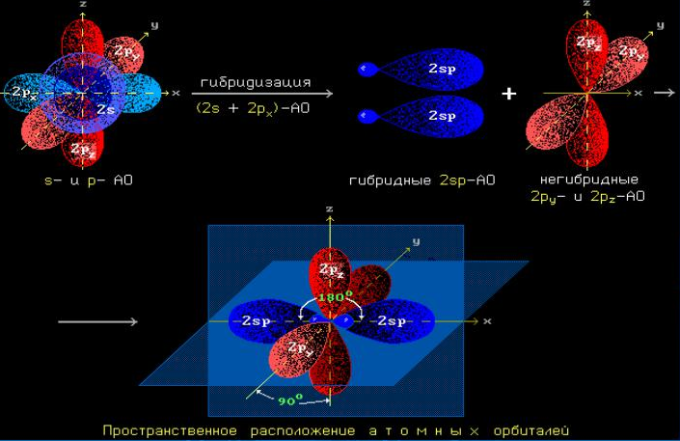
Химические связи в молекулах алкинов
Все связи в молекулах алкинов относятся к типу ковалентной связи (С–Н –полярной и С–С – не полярной). По направленности все связи относят к σ-связям, кроме двух π-связей, которые находятся между двумя атомами углерода.
С₂Н₂

Slide 22
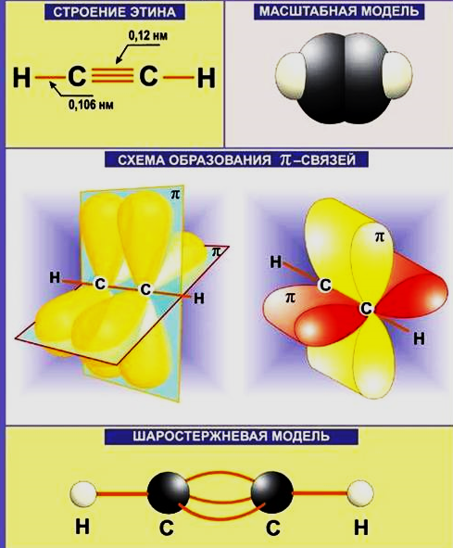

Этин С₂Н₂ или Н–С≡С–Н

Slide 23
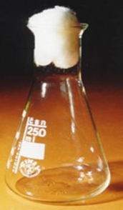
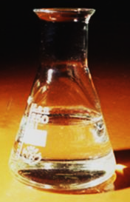
Физические свойства алкинов
По физическим свойствам алкины напоминают алкены и алканы. Их температуры кипения и плавления увеличиваются с ростом молекулярной массы.
Гомологи С₂–С₄ (за исключением СН₃–СН₂С≡СН) – газы без цвета и запаха, С₅–С₁₅ – жидкости; С₁₆ и выше – твердые вещества. Наличие тройной связи в цепи приводит к повышению температуры кипения, плотности и растворимости их в воде по сравнению с алканами и алкенами.
Алкины плохо растворимы в воде, лучше – в органических растворителях.
С₂–С₄
С₅–С₁₅

Slide 24
Физические свойства некоторых алкинов
Название | Формула | Т_{пл.},°С | Т_{кип.},°С | Плот-ность
Этин | HC≡CH | −81,8 | −75 | 0,565*
Пропин | HC≡C−CH₃ | −101,5 | −23 | 0,670*
Бут-1-ин | HC≡C−CH₂CH₃ | −125,9 | 8,1 | 0,678*
Бут-2-ин | CH₃−C≡C−CH₃ | −32,3 | 27,0 | 0,694
Пент-1-ин | HC≡C−C₃H₇ | −90,0 | 39,3 | 0,695
Пент-2-ин | CH₃−C≡C−C₂H₅ | −101,0 | 55,0 | 0,714
3-Метилбут-1-ин | HC≡C−CH(CH₃)CH₃ | н/д | 28,0 | 0,665
Гекс-1-ин | HC≡C−C₄H₉ | −132,4 | 71,4 | 0,719
* – Значения измерены при температуре кипения, а остальные – при 20 ^{о}С

Slide 25
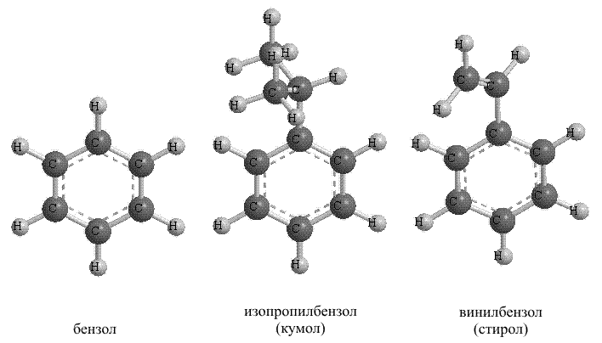
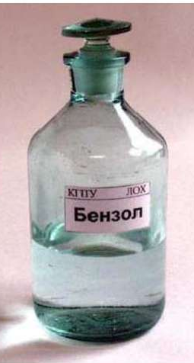
Арены
(ароматические углеводороды)
Общая формула C_{n}H_{2n–6} (n≥6)
У углерода sp²-гибридные орбитали

Slide 26
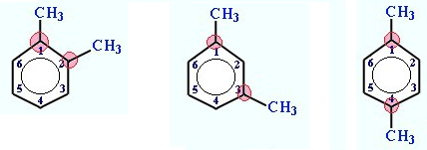
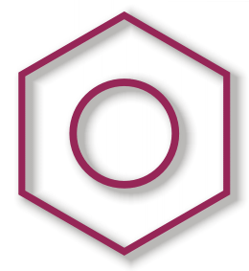
Номенклатура
Бензол С₆Н₆ – родоначальник ароматических углеводородов. Моноциклические арены называют бензоидными. Нумерацию начинают с одного из заместителей так, чтобы сумма номеров заместителей была минимальна.
1,2-диметил-бензол
орто-диметил-бензол
1,3-диметил-бензол
мета-диметил-бензол
бензол
1,4-диметил-бензол
пара-диметил-бензол

Slide 27
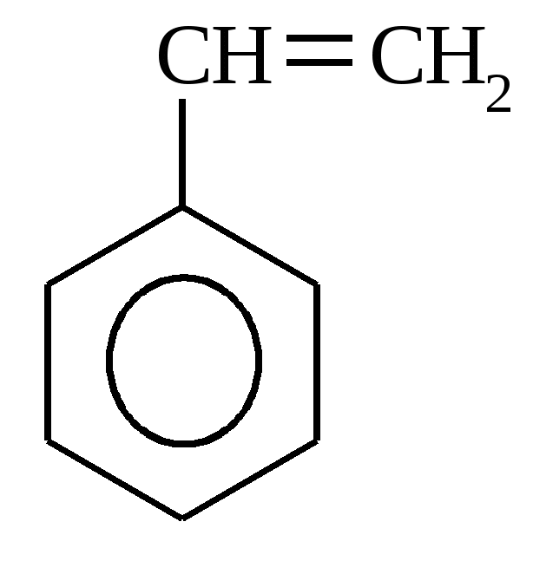
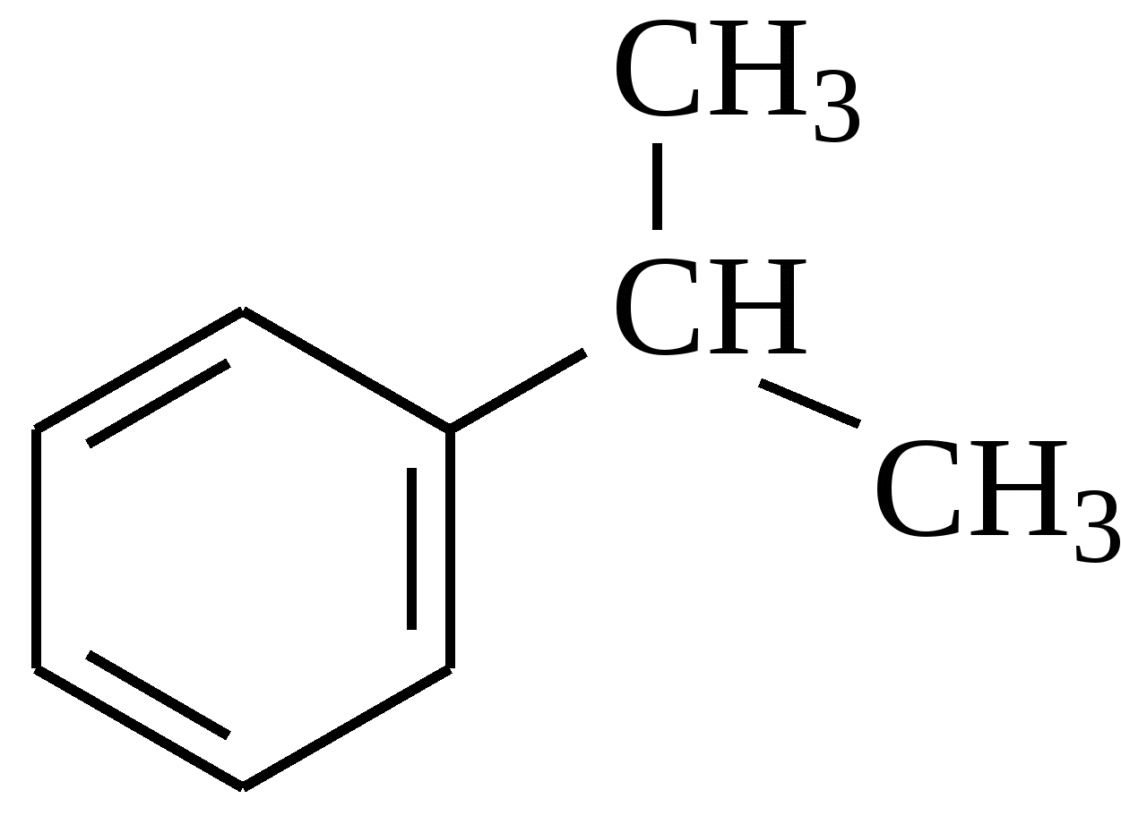
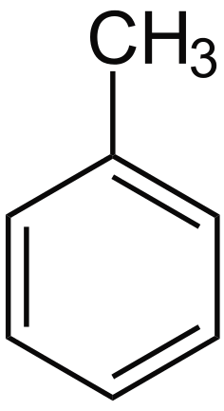
Как отмечалось выше, согласно номенклатуре ИЮПАК, арены с одним бензольным кольцом рассматривают как производные бензола. В качестве главной цепи выбирают бензольное кольцо. Многие арены имеют свои исторические названия.
Например:
метилбензол изопропилбензол винилбензол
(толуол) (кумол) (стирол)

Slide 28
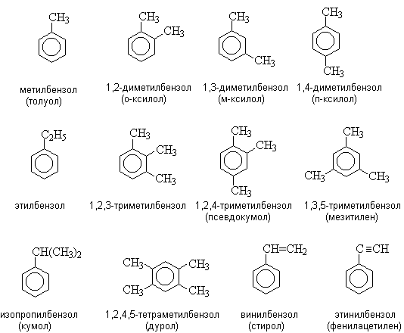

Slide 29
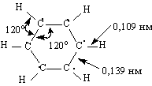
Химические связи в молекулах аренов (современные представления)
В настоящее время на основе рентгенографических и спектральных исследований было установлено, что молекула бензола совершенно плоская и все связи С–С в бензоле имеют одинаковую длину. Было доказано, что молекула бензола представляет собой правильный шестиугольник с внутренними углами 120° и расстояниями между соседними атомами углерода 0,139 нм.

Slide 30
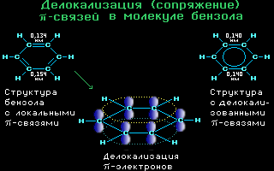
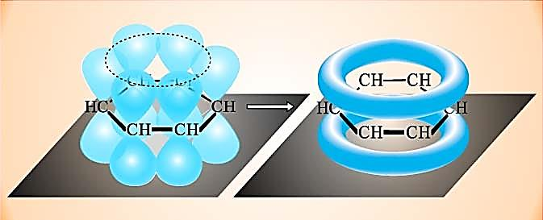
Электронное строение бензола и родственных ему соединений в современном понимании выглядит следующим образом. В образовании двойных связей участвуют р-электроны атомов углерода, орбитали (область наиболее вероятного расположения электрона в пространстве) этих электронов имеют форму объемных восьмерок. В случае бензола орбитали взаимоперекрываются, образуя кольцевые орбитали, на которых располагаются все р-электроны молекулы:

Slide 31
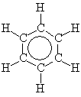


В результате появляется единая замкнутая электронная оболочка, система приобретает высокую стабильность. Фиксированные простые и двойные связи в бензоле отсутствуют, все связи С–С усреднены и эквивалентны, поэтому чаще для обозначения ароматичности используют кольцевой символ, помещенный внутри цикла:

Slide 32
Физические свойства некоторых аренов
Название | Формула | t°_{пл.},°C | t°_{кип.},°C | d₄²⁰
Бензол | C₆H₆ | +5,5 | 80,1 | 0,8790
Толуол (метилбензол) | С₆Н₅СH₃ | –95,0 | 110,6 | 0,8669
Этилбензол | С₆Н₅С₂H₅ | –95,0 | 136,2 | 0,8670
Ксилол (диметилбензол) | С₆Н₄(СH₃)₂
орто- |  | –25,18 | 144,41 | 0,8802
мета- |  | –47,87 | 139,10 | 0,8642
пара- |  | 13,26 | 138,35 | 0,8611
Пропилбензол | С₆Н₅(CH₂)₂CH₃ | –99,0 | 159,20 | 0,8610
Кумол (изопропилбензол) | C₆H₅CH(CH₃)₂ | –96,0 | 152,39 | 0,8618
Стирол (винилбензол) | С₆Н₅CH=СН₂ | –30,6 | 145,2 | 0,9060

Slide 33


Источники и способы получения алканов
Алканы широко распространены в природе, это важные компоненты нефти, природных и попутных газов. Содержание их в нефти отечественного происхождения колеблется от 30 до 89 %.

Slide 34





Низшие алканы, главным образом метан, этан, пропан, – основные компоненты природных газов, причем доля метана достигает 97–98 %.

Slide 35


CH₄ | метан
C₂H₆ | этан
C₃H₈ | пропан
C₄H₁₀ | бутан
C₅H₁₂ | пентан

Slide 36







Смеси высокоплавких твердых алканов со значительной молекулярной массой встречаются в природе в виде минерала озокерита, который после специальной обработки и очистки может быть превращен в церезин – воскообразный продукт, применяющийся в промышленности.
Минерал озокерит
Церезин

Slide 37





Алканы с числом атомов углерода от 20 до 30 входят в состав восковых оболочек плодов, семян, листьев.
Хойя красивая
Хойя мясистая или Восковой плющ
Восковые яблоки
Восковая тыква

Slide 38


Метан является одним из основных компонентов биогаза (Состав: 50–87 % метана, 13–50 % CO₂, незначительные примеси H₂ и H₂S).
Метантенк биогазовой установки

Slide 39

Биогаз – газ, получаемый водородным или метановым брожением биомассы. Метановое разложение биомассы происходит под воздействием трёх видов бактерий. В цепочке питания последующие бактерии питаются продуктами жизнедеятельности предыдущих. Первый вид – бактерии гидролизные, второй – кислотообразующие, третий – метанообразую-щие. В производстве биогаза участвуют не только бактерии класса метаногенов, а все три вида. Одной из разновидностей биогаза является биоводород, где конечным продуктом жизнедеятельности бактерий является не метан, а водород.

Slide 40

Схема «Организация работы биогазовой установки»

Slide 41

Основными источниками промышленного получения алканов являются нефть, природные или попутные газы, каменный уголь, сланцы, твердые парафины, а также продукты, получаемые при их химической переработке. Из нефти алканы выделяют фракционной перегонкой или получают разнообразными методами химической переработки; из каменного угля – гидрированием.

Slide 42


Slide 43


Внешний вид ректификационной колоны
1 – корпус
2 – колонна
3 – конденсатор
4 – делитель
5 – холодильник дистиллята
6 – холодильник остатка
7 – сборник
8 – система надува
9 – система трубопроводов
Ректификация

Slide 44

Ректификационная колонна НПЗ

Slide 45


Ректификационная колона с насадками
Распределительный клапан
Подача воды
Отвод воды
Отвод воды
Ректификационная (фракционирующая) колона
Конденсатор
Структурированные насадки
Подача воды
Выход дистиллята
Пары
Бойлер
Нагревательный элемент

Slide 46


Slide 47


Сделаем запись в тетради
Способы получения алканов
1. Реакция Вюрца
2CH₃I + 2Na → CH₃CH₃ + 2NaI
иодметан этан
2. Гидротация карбида алюминия
Al₄C₃ + 12H₂О → 4Al(OH)₃ + 3CH₄
карбид метан
алюминия
3. Для синтеза алканов в промышленных условиях применяют очищенную смесь оксида углерода и водорода (1:2); кобальт-торий-магниевый, железо-медный или сплавные железные катализаторы (t = 170–320 °С):
nCO + (2n + 1)H₂ → C_{n}H_{2n+2} + nH₂O

Slide 48

4. Гидрирование непредельных соединений. Алканы могут быть получены присоединением водорода к непредельным углеводородам в присутствии катализатора (платина, паладий, никель):
СН₂=СН₂ + H₂ → СН₃–СН₃
этен этан
5. Алканы могут быть получены из простых веществ при нагревании в присутствии катализатора (платина, паладий, никель):
С + 2Н₂ → СН₄
метан

Slide 49
Сделаем запись в тетради
Химические свойства алканов
Кислоты (серная, азотная), щелочи (гидроксиды натрия и калия), окислители, металлы, в том числе и щелочные, при обычных условиях на алканы не действуют. Отсюда и возникло их старое название «парафины» от латинского «parum affinis» – лишенные сродства.
Причина химической инертности алканов в особенности строения их молекул. В молекулах алканов, как отмечалось выше, содержатся только σ-связи (С–С и С–Н), для которых характерна малая полярность и поляризуемость.

Slide 50




1. Галогенирование. Фтор реагирует с алканами очень энергично при этом всегда образуется CF₄ и HF. С иодом алканы не взаимодействуют ни при каких условиях. На солнечном свету и в темноте при нагревании (250–400° С) они легко вступают во взаимодействие с хлором и бромом:
CH₄ + Cl₂ → CH₃Cl + HCl
метан хлорметан
CH₃Cl + Cl₂ → CH₂Cl₂ + HCl
хлорметан дихлорметан
CH₂Cl₂ + Cl₂ → CHCl₃ + HCl
дихлорметан трихлорметан
CHCl₃ + Cl₂ → CCl₄ + HCl
трихлорметан тетрахлорметан

Slide 51


Slide 52



2. В паровой фазе нитруются:

Slide 53

3. При повышенных температурах окисляются. В избытке кислорода происходит полное сгорание:
CH₄ + 2О₂ → CО₂ + 2H₂О
метан
При недостатке кислорода происходит неполное сгорание:
2CH₄ + 3О₂ → 2CО + 4H₂О
CH₄ + О₂ → C + 2H₂О

Slide 54



Горение жидких алканов.
С_{n}Н_{2n+2} + (3n+1)/2О₂ → nCО₂ + (n+1)Н₂O
алкан
Алканы с небольшим содержанием углерода загораются быстрее, чем алканы содержащие большое количество атомов углерода. Например, гексан загорается быстрее, чем керосин (смесь алканов С₁₂–С₁₈), который горит коптящим пламенем.

Slide 55

4. При повышенных температурах проявляют способность к разложению (термическое разложение).
CH₃CH₃ → 2C + 3H₂
этан
(без кислорода при t > 1000 ^{о}С)

Slide 56


5. Крекинг нефтепродуктов – разрыв связи С–С. Например, при крекинге н-бутана могут образовываться:
н-бутан
Установка каталитического крекинга

Slide 57

Крекинг нефтепродуктов:
Верхний допустимый предел сжатия топливно-воздушной смеси в цилиндрах двигателя зависит от октанового числа топлива, которое характеризует его антидетонационную стойкость. Предложена условная шкала октановых чисел, в которой за 100 принимается октановое число изооктана (CH₃)₃–С–СН₂–СН–(СН₃)₂, смесь которого с воздухом детонирует при высоких степенях сжатия, за нуль принимается октановое число н-гептана СН₃–СН₂–СН₂–СН₂–CH₂–CH₂–СH₃, смесь которого с воздухом легко детонирует.

Slide 58



Установка ЭП-300 в г. Кстово («Сибур-Нефтехим», Нижегородская обл.) для селективного гидрирования при получении этилена
Установка гидрокрекинга T-Star мощностью 3,5 млн. тонн на НПЗ «ЛУКОЙЛ-ПНОС».

Slide 59

Крекинг нефтепродуктов

Slide 60


Slide 61


6. При повышенных температурах проявляют способность к изомеризации – превращению углеводородов нормального строения в углеводороды разветвленного строения:
и циклизации:

Slide 62
Из выше сказанного следует что, для алканов характерны реакции:
замещения,
разложения,
окисления.

Slide 63
Проверим, как Вы поняли и запомнили пройденный материал (алканы)
1) C₇H₁₆ называется
а) гептан б) гексан в) пентан г) пропан
2) C₅H₁₂ называется
а) гептан б) гексан в) пентан г) пропан
3) C₆H₁₄ называется
а) гептан б) гексан в) пентан г) пропан
4) C₃H₈ называется
а) гептан б) гексан в) пентан г) пропан
5) Алканы – это … важные компоненты …
а) нефти
б) природных газов
в) попутных газов
г) полимеров

Slide 64
6. Фтор с алканами ….
а) реагирует очень энергично
б) реагирует медленно
в) реагирует со средней скоростью
г) не взаимодействует
7. Иод с алканами ….
а) реагирует очень энергично
б) реагирует медленно
в) реагирует со средней скоростью
г) не взаимодействует
8. В избытке кислорода происходит полное сгорание алканов с образованием…
а) CО₂ и H₂О б) CО и H₂О
в) CО₂ и H₂ г) CО и H₂

Slide 65
Проверьте свои ответы
1) C₇H₁₆ называется
а) гептан б) гексан в) пентан г) пропан
2) C₅H₁₂ называется
а) гептан б) гексан в) пентан г) пропан
3) C₆H₁₄ называется
а) гептан б) гексан в) пентан г) пропан
4) C₃H₈ называется
а) гептан б) гексан в) пентан г) пропан
5) Алканы – это … важные компоненты …
а) нефти
б) природных газов
в) попутных газов
г) полимеров
Алканы широко распространены в природе, это важные компоненты нефти, природных и попутных газов. Содержание их в нефти отечественного происхождения колеблется от 30 до 89 %.

Slide 66
Гомологический ряд алканов (C_{n}H_{2n+2})
Формула | Название | Агрегатное состояние при нормальных условиях | Радикал (R) | Название радикала
CH₄ | метан | CH₄ – C₄H₁₀ газы | –CH₃ | метил
C₂H₆ | этан |  | –C₂H₅ | этил
C₃H₈ | пропан |  | –C₃H₇ | пропил
C₄H₁₀ | бутан |  | –C₄H₉ | бутил
C₅H₁₂ | пентан | C₅H₁₂ – C₁₅H₃₂ жидкости C₁₆H₃₄ – … твердые | –C₅H₁₁ | пентил
C₆H₁₄ | гексан |  | –C₆H₁₃ | гексил
C₇H₁₆ | гептан |  | –C₇H₁₅ | гептил
C₈H₁₈ | октан |  | –C₈H₁₇ | октил
C₉H₂₀ | нонан |  | –C₉H₁₉ | нонил
C₁₀H₂₂ | декан |  | –C₁₀H₂₁ | децил

Slide 67
6. Фтор с алканами ….
а) реагирует очень энергично
б) реагирует медленно
в) реагирует со средней скоростью
г) не взаимодействует
7. Иод с алканами ….
а) реагирует очень энергично
б) реагирует медленно
в) реагирует со средней скоростью
г) не взаимодействует
Галогенирование. Фтор реагирует с алканами очень энергично при этом всегда образуется CF₄ и HF. С иодом алканы не взаимодействуют ни при каких условиях. На солнечном свету и в темноте при нагревании (250–400° С) они легко вступают во взаимодействие с хлором и бромом: …

Slide 68
8. В избытке кислорода происходит полное сгорание алканов с образованием…
а) CО₂ и H₂О
б) CО и H₂О
в) CО₂ и H₂
г) CО и H₂
При повышенных температурах аланы окисляются. В избытке кислорода происходит полное сгорание:
CH₄ + 2О₂ → CО₂ + 2H₂О
метан
При недостатке кислорода происходит неполное сгорание:
2CH₄ + 3О₂ → 2CО + 4H₂О
CH₄ + О₂ → C + 2H₂О

Slide 69
Источники и способы получения алкенов
В природе алкены встречаются в небольших количествах.
В промышленном масштабе их получают главным образом при переработке нефти, природных и попутных газов. Они могут быть также выделены из продуктов химической переработки каменного угля (коксовый газ).

Slide 70


Slide 72

Среди химических процессов, протекающих при переработке нефти и газа, следует выделить дегидрирование (реакцию отщепления водорода и образования ненасыщенных соединений):
СН₃–СН₃ СН₂=СН₂ (500 ^{о}С)
Дегидрирование протекает быстрее при применении специальных, избирательно (селективно) действующих катализаторов (селективные катализаторы), ускоряющих только этот процесс. Широко применяется дегидрирование для получения этилена из этана, н-бутилена из н-бутана и изоамилена из изопентана:
СН₃–СН₂–СН₂–СН₃ СН₃–СН₂–СН=СН₂
н-бутан 1-бутен

Slide 73
Получение из ацетиленовых соединений. Частичное (селективное) гидрирование алкинов приводит к алкенам:
R–С≡С–R₁ R–СН=СН–R₁

Slide 74



Дегидратация (отнятие воды) спиртов. Спирты при нагревании в присутствии водоотнимающих средств (серная, фосфорная кислоты) или при пропускании их паров через оксид алюминия, хлорид цинка теряют молекулу воды с образованием олефина. Этот метод в силу простоты, доступности сырья не потерял своего значения и в настоящее время для получения в присутствии кислоты этилена из этилового спирта:
С₂Н₄

Slide 75


Правило Зайцева: при дегидратации вторичных и третичных спиртов и при дегидрогалогенировании вторичных и третичных галогенидов водород отщепля-ется преимущественно от наименее гидрогенизированного атома углерода.
Александр Михайлович Зайцев
(1841 – 1910 г.г.)

Slide 76

Химические свойства алкенов
Химическое поведение алкенов связано с наличием в их молекуле двойной связи и способностью присоединять другие атомы и группы. Ненасыщенные атомы углерода в молекуле алкенов связаны между собой σ- и π-связями. π-Связь менее прочная, чем σ-связь. Поэтому двойная углерод-углеродная связь обладает способностью разрываться в определенных условиях как бы наполовину, при этом атомы углерода, присоединяя новые группы, становятся насыщенными:

Slide 77

Для этиленовых углеводородов наиболее характерны реакции присоединения; они легко окисляются и полимеризуются.
1. Присоединение галогенов. Алкены очень легко присоединяют галогены с образованием дигалогенпроизводных, содержащих два атома галогена у соседних углеродных атомов (вицинальные дигалогенпроизводные):
этен
бромная вода
Это качественная реакция на алкены
Реакция протекает легко в растворителе, темноте, при комнатной температуре.

Slide 78


2. Присоединение галогенводородов (гидрогалогенирование)
В случае несимметрично построенных олефинов водород предпочтительнее присоеди-няется к наиболее гидрогенизированному из ненасыщенных атомов углерода, галоген – к другому ненасыщенному углеродному атому (правило Марковникова):
СН₃–СН=СН₂ + НСl → СН₃–СНСl–СН₃
пропилен 2-хлорпропан
Из галогенводородных кислот наиболее легко присоединяется HI, остальные галогенводороды располагаются по этому признаку в такой последовательности:

Slide 79


Правило Марковникова: водород предпочти-тельнее присоединяется к наиболее гидрогенизированному из ненасыщенных атомов углерода, галоген – к другому ненасыщенному углеродному атому.
Марковников Владимир Васильевич (1837 – 1904 г. г.)

Slide 80

3. Гидратация (присоединение воды). При присоединении воды к олефинам образуются спирты:
Водород направляется к наиболее гидрогенизированному атому углерода. В промышленности осуществляется прямая гидратация (катализаторы – фосфорная кислота, фосфаты, оксид алюминия; повышенная температура):
СН₂=СН₂ + НОН → СН₃–СН₂ОН
этен этанол
Способность олефинов к гидратации возрастает с увеличением длины углеродной цепочки (до известных пределов) и количества алкильных групп у атомов углерода, связанных двойной связью.

Slide 81


4. Гидрирование. Алкены в присутствии катализаторов (платина, палладий, никель) легко присоединяют водород, превращаясь в предельные углеводороды:
В отсутствие катализатора даже водород в момент выделения с алкенами не взаимодействует.
Устойчивость алкенов к гидрированию возрастает с увеличением степени замещения у ненасыщенных углеводородов:

Slide 82


5. Замещение галогенами. Алкены при повышенной температуре с галогенами вступают в реакцию замещения:
или

Slide 83


6. Реакции окисления. Алкены легко окисляются. Направление окисления и характер образующихся продуктов зависит от строения алкенов, вида окислителя и условий окисления. При окислении разбавленным раствором перманганата калия на холоду в щелочной среде (окисление по Вагнеру) образуются гликоли.
1,2-пропандиол
KMnO₄ (перманганат калия)
Br₂

Slide 84




7. Горение этилена.
СН₂=СН₂ + 3О₂ → 2CО₂ + 2Н₂O
этен
этилен

Slide 85



8. Реакции полимеризации. Реакция полимеризации алкенов впервые была открыта А. М. Бутлеровым. Полимеризацией называется соединение одинаковых молекул (мономеров) с образованием нового, сложного вещества с большой молекулярной массой (полимер). Если в образовании полимера участвуют различные мономеры, процесс называется сополимеризацией. Количество молекул мономера n, соединившихся при образовании полимера, называется степенью полимеризации:
nСН₂=СН₂ → [–СН₂–СН₂–]_{n}
этен полиэтилен
полиэтилен

Slide 86







Из алкенов в качестве мономеров наиболее широкое применение нашли этилен, пропилен, бутилены:
полипропилен

Slide 87
Из выше сказанного следует что, для алкенов характерны реакции:
присоединения,
окисления
полимеризации.

Slide 88
Проверим, как Вы поняли и запомнили пройденный материал (алкены)
1) C₇H₁₄ называется
а) гептен б) гексен в) пентен г) пропен
2) C₅H₁₀ называется
а) гептен б) гексен в) пентен г) пропен
3) C₆H₁₂ называется
а) гептен б) гексен в) пентен г) пропен
4) C₃H₆ называется
а) гептен б) гексен в) пентен г) пропен
5) Алкены преимущественно получают из …
а) нефти
б) природных газов
в) попутных газов
г) полимеров

Slide 89
6) Крекинг нефтепродуктов – это …
а) разрыв связи С–С
б) разрыв связи С–Н
в) разрыв связи С–О
г) разрыв связи С–N
7) Для алкенов качественной является реакция …
а) гидрирования
б) обесцвечивания бромной воды
в) обесцвечивания водного раствора перманганата калия
г) дегидрирования
8) В алкенах содержится…
а) одна двойная связь б) две двойные связи
в) одна тройная связь г) одинарные связи

Slide 90
Проверьте свои ответы
1) C₇H₁₄ называется
а) гептен б) гексен в) пентен г) пропен
2) C₅H₁₀ называется
а) гептен б) гексен в) пентен г) пропен
3) C₆H₁₂ называется
а) гептен б) гексен в) пентен г) пропен
4) C₃H₆ называется
а) гептен б) гексен в) пентен г) пропен
5) Алкены преимущественно получают из …
а) нефти
б) природных газов
в) попутных газов
г) полимеров
В промышленном масштабе алкены получают главным образом при переработке нефти, природных и попутных газов. Они могут быть также выделены из продуктов химической переработки каменного угля (коксовый газ).

Slide 91
6) Крекинг нефтепродуктов – это …
а) разрыв связи С–С
б) разрыв связи С–Н
в) разрыв связи С–О
г) разрыв связи С–N
7) Для алкенов качественной является реакция …
а) гидрирования
б) обесцвечивания бромной воды
в) обесцвечивания водного раствора перманганата калия
г) дегидрирования
8) В алкенах содержится…
а) одна двойная связь б) две двойные связи
в) одна тройная связь г) одинарные связи
Крекинг нефтепродуктов – разрыв связи С–С.

Slide 92

Источники и способы получения алкинов
В природе алкины практически не встречаются. В некоторых видах грибов Basidiomycetes были обнаружены в крайне малом количестве соединения, содержащие полиацетиленовые структуры.
Ацетилен обнаружен в атмосфере Урана, Юпитера и Сатурна.
Алкины обладают слабым наркозным действием. Жидкие алкины вызывают судороги.

Slide 93





Slide 94




Наибольшее промышленное значение из алкинов имеет ацетилен. В промышленности и лаборатории его получают карбидным способом (Вёлер, 1862). Если кусочки карбида кальция поместить в сосуд с водой, начинается бурное выделение ацетилена:
карбид ацетилен
кальция этин
СаС₂ + 2Н₂О
СаС₂

Slide 95




Этот способ не может удовлетворять все возрастающую потребность в ацетилене, т.к. производство карбида кальция связано с большими затратами электроэнергии.
карбид
кальция
Из карбидов других металлов можно получить различные алкины, например:
Mg₂С₃ + 4Н₂О → СН≡С–СН₃ + 2Mg(OH)₂
карбид пропин
магния

Slide 96



В настоящее время ацетилен получают переработкой природного газа, который одновременно является источником энергии для проведения реакции. Метан, составляющий основную часть природного газа, при высокой температуре разлагается:
метан
Если метан пропустить через нагретую зону очень быстро, а затем сразу охладить водой- образуется ацетилен:
метан этин

Slide 97
Крекинг природного газа (промышлен-ный способ). Электрокрекинг – метод, заключающийся в пропускании метана между двумя металлическими электродами с огромной скоростью. Температура 1500–1600°С. С химической точки зрения метод аналогичен методу пиролиза, отличаясь лишь технологи-ческим и аппаратным исполнением.

Slide 98

Дегидрирование алканов, например этана:
этан этин

Slide 99

Крекинг нефтепродуктов – разрыв связи С–С. Например, при крекинге н-бутана могут образовываться:
н-бутан
Установка каталитического крекинга

Slide 100

Дегидрогалогенирование дигалоген-алканов. Отщепление двух молекул галогеноводорода происходит при нагревании дигалогеналкана со спиртовым раствором щелочи:
Правило Зайцева: при дегидратации вторичных и третичных спиртов и при дегидрогалогенировании вторич-ных и третичных галогенидов водород отщепляется преимущест-венно от наименее гидрогенизирован-ного атома углерода.
Александр Михайлович Зайцев

Slide 101


Химические свойства
Химическое поведение алкинов связано с наличием в их молекуле тройной связи и особенностями ее строения. Для алкинов характерны:
I Реакции присоединения, протекающие ступенчато сначала с образованием алкенов (или их производных), затем алканов:

Slide 102

1) Гидрирование. Водород в присутствии катализаторов (платины, палладия, никеля) восстанавливает алкины в алканы. На первом этапе образуется алкен, который затем восстанавливается в алкан:
этин этен этан
Установка ЭП-300 в г. Кстово («Сибур-Нефтехим», Нижегородская обл.) для селективного гидрирования при получении этилена

Slide 103
CH₄ + H₂O → CO + 3H₂
реакция парового риформинга
Риформинг – это промыш-ленный процесс переработки бензиновых и лигроиновых фракций нефти с целью получения высококачествен-ных бензинов.
Установка ЭП-300 в г. Кстово («Сибур-Нефтехим», Нижегородская обл.) для селективного гидрирования при получении этилена

Slide 104





2) Галогенирование. Присоединение галогенов к тройной связи происходит с меньшей скоростью, чем присоединение к алкенам. На промежуточном этапе образуются транс-изомеры.
бромная вода
бромная вода
этин (ацетилен) 1,2-дибромэтен 1,1,2,2,-тетра-
бромэтан
Это качественная реакция на непредельные углеводороды
тетрабромэтан

Slide 105


3) Гидрогалогенирование. Присоедине-ние галогеноводородов к алкинам происходит по правилу Марковникова, но менее активно, чем к алкенам. Реакция протекает в две стадии.
Правило Марковникова: водород предпочти-тельнее присоединяется к наиболее гидрогенизированному из ненасыщенных атомов углерода, галоген – к другому ненасыщенному углеродному атому.
пропин 2-бромпропен 2,2-дибромпропан
Марковников Владимир Васильевич (1837 – 1904 г. г.)

Slide 106


4) Гидратация (присоединение воды). В присутствии серной кислоты и сульфата двухвалентной ртути этин легко присоединяет воду с образованием уксусного альдегида:
этин (ацетилен) этенол этаналь
уксусный альдегид
Присоединение воды к гомологам ацетилена происходит в соответствии с правилом Марковникова:
пропин пропенол-2 пропанон
диметилкетон

Slide 107
II. Кислотные свойства алкинов и реакции замещения.
1) Образование алкинидов. Алкины с концевой тройной связью являются С–H кислотами (сильнее чем аммиак и алкены, но слабее, чем спирты) которые с очень сильными основаниями могут образовывать соли – алкиниды:
HC≡CH + 2K →KC≡CK + H₂

Slide 108


Реакция алкинов с аммиакатами серебра или одновалентной меди является качественной на наличие концевой тройной связи.
При взаимодействии ацетилена с аммиачным раствором оксида серебра выпадает осадок серого цвета – ацетиленид серебра:
НС≡СН + 2[Ag(NH₃)₂]ОН→AgC≡CАg↓+ 4NH₃+2Н₂О
диацетиленид
серебра (I)
AgC≡CАg

Slide 109

Аналогично протекает реакция с аммиачным раствором хлорида меди (I):
НС≡СН + 2[Cu(NH₃)₂]ОН→ CuC≡CCu↓+ 4NH₃+2Н₂О
диацетиленид
меди (I)
СН₃–C≡CH+[Cu(NH₃)₂]ОН→СН₃–C≡CCu↓+2NH₃+Н₂О
метилацетиленид
(пропинид) меди
Пропинид серебра – осадок белого цвета, пропинид меди – осадок жёлтого цвета, диацетиленид меди – осадок красного цвета.
CuC≡CCu

Slide 110
2) Галогенирование. Действием галогена на монозамещенные ацетилены в щелочной среде можно получить галогеналкины:
СН₃–C≡CH + Br₂ + NaOH →СН₃–C≡C–Br +NaBr+Н₂О
пропин 1-бромпропин-1

Slide 111



III. Реакции циклообразования. Ацетилен под действием катализаторов – раскалённого активированного угля при 500 °С (реакция разработана Н. Д. Зелинским и Б. А. Казанцевым) или органоникелевого катализа-тора (например, тетракарбонила никеля) при 60 °С и повышенном давлении (реакция Реппе) – достаточно легко циклотримеризуется, образуя бензол, а в других условиях (катализатор – цианид никеля(II) в ТГФ) – циклооктатетраен:
ацетилен бензол

Slide 112
IV. Реакции окисления. Алкины окисляются более трудно чем алкены, однако при контролируемом окислении можно сохранить C–C связь и получить в качестве продуктов реакции карбонильные соединения:
RС≡СR + 2[O] → R–С(O)–C(O)–R
В качестве окислителя может выступать озон (с последующим восстановлением и гидролизом озонида), KMnO₄ в слабощелочной или нейтральной среде и некоторые другие вещества.

Slide 113



2) окисление KClO₃ в субстрате вода + диэтиловый эфир
HС≡СH + 3[O] →
O
глиоксалевая кислота
3) окисление KMnO₄ в кислой среде или HNO₃ в присутствии PdCl₂
HС≡СH + 4[O] →
щавелевая (этандиовая)
кислота
Щавелевая
кислота

Slide 114



Горение ацетилена.
2СН≡СН + 5О₂ → 4CО₂ + 2Н₂O
этин
ацетилен
CaC₂ + Н₂О →
→ СН≡СН + Са(ОН)₂

Slide 115

V. Реакции полимеризации. Впервые полимеризацию ацетилена осуществил Дж. Натта в 1957 году, пропуская газ над раствором катализатора Al(C₂H₅)₃-Ti(OC₄H₉)₄:
nСН≡СН → [–СН=СН–]_{n}
этин полиацетилен
В ходе реакции был получен полукристал-лический полиацетилен.
Полиацетилен интересен тем, что введением в него определенных добавок (допирование) можно получить электропроводящий полимер с металлическими свойствами.
полиацетилен

Slide 116


Реакция для ацетилена может идти c образованием полиинов:
nСН≡СН → Н–[–С≡С–]_{n}–Н
этин карбин
Эта реакция легла в основу синтеза линейного углерода (карбина), имеющего две формы:
–С≡С–С≡С–С≡С–С≡С–С≡С–
полииновая (α-карбин)
=С=С=С=С=С=С=С=С=С=С=
поликумуленовая (β-карбин)
карбин

Slide 117

Карбин представляет собой мелкокристал-лический порошок чёрного цвета, обладающий полупроводниковыми свойствами, причём под воздействием света его проводимость сильно увеличивается. На этом свойстве основано первое практическое применение – в фотоэлементах. Получен в искусственных условиях из длинных цепочек атомов углерода, уложенных параллельно друг другу. Карбин – линейный полимер углерода. Это вещество впервые получено советскими химиками В. В. Коршаком, А. М. Сладковым, В. И. Касаточкиным и Ю. П. Кудрявцевым в начале 60-х гг. в Институте элементоорганических соединений Академии наук СССР.
карбин
А. М. Сладков

Slide 118
Запомните:
Реакция полимеризации – это химический процесс соединения множества исходных молекул низкомолекулярного вещества (мономера) в крупные молекулы (макромо-лекулы) полимера. В реакцию полимери-зации могут вступать соединения, содержащие кратные связи, то есть непредельные соединения.
Реакция поликонденсации – это химический процесс соединения исходных молекул мономера в макромолекулы полимера, идущий с образованием побочного низко-молекулярного продукта (чаще всего воды). В реакции поликонденсации вступают молекулы мономеров с функциональными группами.

Slide 119
Из выше сказанного следует что, для алкинов характерны реакции:
присоединения,
окисления
полимеризации.

Slide 120
Проверим, как Вы поняли и запомнили пройденный материал (алкины)
1) C₇H₁₂ называется …
а) гептин б) гексин в) пентин г) пропин
2) C₅H₈ называется …
а) гептин б) гексин в) пентин г) пропин
3) C₆H₁₀ называется …
а) гептин б) гексин в) пентин г) пропин
4) C₃H₄ называется
а) гептин б) гексин в) пентин г) пропин
5) Общая формула алкинов …
а) C_{n}H_{2n–2}
б) C_{n}H_{2n}
в) C_{n}H_{2n+2}
г) C_{n}H_{2n+4}

Slide 121
6) Карбидный способ получения ацетилена …
а) карбид кальция взаимодействует с водой
б) карбид магния взаимодействует с водой
в) карбид кальция взаимодействует с кислотой
г) карбид кальция взаимодействует с щелочью
7) Дегидрированием называется
а) присоединение водорода
б) отщепление водорода
а) присоединение воды
б) отщепление воды
8) Для алкинов характерны реакции
а) присоединения
б) замещения
в) полимеризации

Slide 122
Проверьте свои ответы
1) C₇H₁₂ называется …
а) гептин б) гексин в) пентин г) пропин
2) C₅H₈ называется …
а) гептин б) гексин в) пентин г) пропин
3) C₆H₁₀ называется …
а) гептин б) гексин в) пентин г) пропин
4) C₃H₄ называется
а) гептин б) гексин в) пентин г) пропин
5) Общая формула алкинов …
а) C_{n}H_{2n–2}
б) C_{n}H_{2n}
в) C_{n}H_{2n+2}
г) C_{n}H_{2n+4}

Slide 123
6) Карбидный способ получения ацетилена …
а) карбид кальция взаимодействует с водой
б) карбид магния взаимодействует с водой
в) карбид кальция взаимодействует с кислотой
г) карбид кальция взаимодействует с щелочью
7) Дегидрированием называется
а) присоединение водорода
б) отщепление водорода
в) присоединение воды
г) отщепление воды
8) Для алкинов характерны реакции
а) присоединения
б) замещения
в) полимеризации

Slide 124
Источники и способы получения аренов
Широко распространены и имеют большое практическое значение бензоидные аромати-ческие углеводороды (арены). Помимо бензольных колец арены часто содержат другие разнообразные углеводородные группы (алифатические, нафтеновые, полицикличес-кие). Основным источником получения ароматических углеводородов служат каменноугольная смола, нефть и нефтепродукты. Большое значение имеют синтетические методы получения.

Slide 125

1. При коксовании каменного угля образуется каменноугольная смола, из которой выделяют бензол, толуол, ксилолы, нафталин и многие другие органические соединения

Slide 126


2. Ароматизация нефти:
а) дегидроциклизация (дегидрирование и циклизация) алканов в присутствии катализатора
бензол
н-гексан

Slide 127


б) дегидрирование циклоалканов

Slide 128


Реакции получения аренов указывают на взаимосвязь между различными группами углеводородов и на возможность их превращения друг в друга.

Slide 129


3. Сплавление солей ароматических кислот со щелочью или натронной известью.
гидроксид натрия
карбонат натрия
бензоат натрия
бензол
Натровая известь (лат. Natrium cum Calce, старое название – натристая известь, тривиальное название – натронная известь) – смесь едкого натра NaOH и гашёной извести Ca(OH)₂.

Slide 130

гидроксид натрия
оксид натрия
карбонат натрия
бензойная кислота
бензол

Slide 131



4. Тримеризация алкинов над активированным углем (реакция разработана Н. Д. Зелинским и Б. А. Казанцевым):
СН
СН
СН
этин
бензол
Николай Дмитриевич Зели́нский – русский и советский химик-органик (1861 –1953)

Slide 132

5. Алкилирование бензола галогеналканами (реакция Фриделя-Крафтса) или алкенами в присутствии безводного хлорида алюминия:
хлорэтан
бензол
этилбензол
При дегидрировании этилбензола образуется производное бензола с непредельной боковой цепью – винилбензол (стирол) C₆H₅–CН=СН₂ (исходное вещество для получения ценного полимера полистирола).

Slide 133
Химические свойства
Бензольное ядро обладает высокой прочностью, чем и объясняется склонность ароматических углеводородов к реакциям замещения. В отличие от алканов, которые также склонны к реакциям замещения, ароматические углеводороды характеризуются большой подвижностью атомов водорода в ядре, поэтому реакции галогенирования, нитрования, сульфирования и др. протекают в значительно более мягких условиях, чем у алканов.

Slide 134


Slide 135


Slide 136

Типичными реакциями бензольного кольца являются реакции замещения атомов водорода. Рассмотрим примеры наиболее характерных реакций этого типа.

Slide 137

1. Галогенирование. При взаимодействии бензола и его гомологов с галогеном (например с бромом или хлором) атом водорода ядра замещается галогеном. Реакции осуществляются в присутствии катализатора, в качестве которого чаще всего используют хлориды алюминия или железа.
бензол
бромбензол

Slide 138


1,3-диметил бензол
4-бром-
1,3-диметил бензол
2-бром-
1,3-диметил бензол

Slide 139


Атом водорода, в зависимости от условий, может замещаться галогеном, как в ядре, так и в радикале:
(бензилхлорид)

Slide 140


Как отмечалось выше, бензол не обесцвечивает бромную воду!!!!
бензол

Slide 141


2. Нитрование. При действии на бензол нитрующей смеси атом водорода замещается нитрогруппой (нитрующая смесь – это смесь концентрированных азотной и серной кислот в соотношении 1:2 соответственно). Серная кислота в данной реакции играет роль катализатора и водоотнимающего средства.
бензол
нитробензол
метилбензол (толуол)
2,4,6-тринитро- толуол

Slide 142
3. Алкилирование бензола галогеналканами (реакция Фриделя-Крафтса) или алкенами в присутствии безводного хлорида алюминия:
бензол
этилбензол
При дегидрировании этилбензола образуется производное бензола с непредельной боковой цепью – винилбензол (стирол) C₆H₅–CН=СН₂ (исходное вещество для получения ценного полимера полистирола).

Slide 143

Несмотря на склонность бензола к реакциям замещения, он в жестких условиях вступает и в реакции присоединения.

Slide 144


4. Гидрирование. Присоединение водорода осуществляется только в присутствии катализаторов и при повышенной температуре. Бензол гидрируется с образованием циклогексана, а производные бензола дают производные циклогексана.
бензол циклогексан
метилбензол метилцикло-
(толуол) гексан

Slide 145


Slide 146


6. На солнечном свету под воздействием ультрафиолетового излучения бензол присоединяет хлор и бром с образованием гексагалогенидов, которые при нагревании теряют три молекулы галогеноводорода и приводят к тригалогенбензолам.
t
– 3HCl
бензол
сим-трихлорбензол
гексахлорциклогексан (гексахлоран)

Slide 147



7. Окисление. Бензольное ядро более устойчиво к окислению, чем алканы. Даже перманганат калия, азотная кислота, пероксид водорода в обычных условиях на бензол не действуют. При действии же окислителей на гомологи бензола ближайший к ядру атом углерода боковой цепи окисляется до карбоксильной группы и дает ароматическую кислоту.
Бензол не обесцвечивает раствор перманганата калия

Slide 148



Во всех случаях независимо от длины боковой цепи образуется бензойная кислота.
толуол
бензойная кислота
пентилбензол

Slide 149


Горение (полное):
2C₆H₆ + 15O₂ → 12CO₂ + 6H₂O
На воздухе бензол горит ярким желто-красным, но сильно коптящим пламенем из-за неполного сгорания.
C₆H₅–CH₃ + 9O₂ → 7CO₂ + 4H₂O
или
толуол
о-ксилол
Горение бензола

Slide 150

Полимеризация
При полимеризации стирола (винилбензола) получается пластмасса полистирол:
стирол
полистирол

Slide 151

Особенно ценна его способность к совместной полимеризации с бутадиеном, в результате которой получают различные сорта бутадиенстирольных каучуков (жаро- и морозоустойчивые, прочные на износ, высокоэластичные, устойчивые к маслам). Из них изготовляют шины, ленты для транспортеров, эскалаторов, облегченную микропористую подошву.

Slide 152
Из выше сказанного следует что, для аренов характерны реакции:
замещения.
Возможны реакции:
присоединения,
окисления.

Slide 153

Проверим, как Вы поняли и запомнили пройденный материал (арены)
1) Полимер, имеющий формулу
получают из …
а) толуола б) фенола в) пропилбензола г) стирола

Slide 154
2) Моноциклические арены называют бензоидными. Нумерацию начинают с одного из заместителей так, чтобы сумма номеров заместителей была ...
а) максимальной б) минимальной
3) C₆H₆ называется …
а) гексен б) гексин в) бензол г) толуол
4) В настоящее время используют формулу бензола, которую предложил …
а) Клаус б) Дьюар в) Хюккель г) Кекуле
5) Общая формула аренов …
а) C_{n}H_{2n–6}
б) C_{n}H_{2n+6}
в) C_{n}H_{2n+2}
г) C_{n}H_{2n–2}

Slide 155
6) Для алкилирования бензола используют…
а) хлорэтан в присутствии хлорида алюминия
б) хлорэтан в присутствии хлора
в) хлорэтан в присутствии стирола
г) хлорэтан в присутствии толуола
7) В присутствии хлорида алюминия С₆Н₆ + Cl₂ → …
а) гексахлорциклогексан
б) хлорбензол
а) хлорциклогексан
б) хлортолуол
8) Для аренов характерны реакции
а) присоединения
б) замещения
в) полимеризации

Slide 156
Проверьте свои ответы
1) Полимер, имеющий формулу
получают из …
а) толуола б) фенола в) пропилбензола г) стирола

Slide 157
2) Моноциклические арены называют бензоидными. Нумерацию начинают с одного из заместителей так, чтобы сумма номеров заместителей была ...
а) максимальной б) минимальной
3) C₆H₆ называется …
а) гексен б) гексин в) бензол г) толуол
4) В настоящее время используют формулу бензола, которую предложил …
а) Клаус б) Дьюар в) Хюккель г) Кекуле
5) Общая формула аренов …
а) C_{n}H_{2n–6}
б) C_{n}H_{2n+6}
в) C_{n}H_{2n+2}
г) C_{n}H_{2n–2}

Slide 158
6) Для алкилирования бензола используют…
а) хлорэтан в присутствии хлорида алюминия
б) хлорэтан в присутствии хлора
в) хлорэтан в присутствии стирола
г) хлорэтан в присутствии толуола
7) В присутствии хлорида алюминия С₆Н₆ + Cl₂ → …
а) гексахлорциклогексан
б) хлорбензол
а) хлорциклогексан
б) хлортолуол
8) Для аренов характерны реакции
а) присоединения
б) замещения
в) полимеризации

Slide 159

Использованные источники
Ерохин Ю. М., Ковалева И. Б., Химия для профессий и специальностей технического и естественно-научного профилей. – 3-е изд., – М.: Академия, 2020.
Габриелян О. С., Остроумов И. Г. Химия для профессий и специальностей технического профиля: учебник для студ. учреждений сред. проф. образования. 4-е изд., – М.: Издательский центр «Академия», 2020.
Габриелян О. С., Остроумов И. Г., Сладков С.А. Химия 10 класс – учебник (базовый уровень) – М.: Издательский центр «Академия», 2023.
Габриелян О. С., Остроумов И. Г., Сладков С.А. Химия 10 класс – учебник (базовый уровень) – М.: Издательский центр «Академия», 2023.

Slide 160
Использованные источники
Новошннский И. И., Новошинская Н. С. Химия: учебник для 10 (11) класса общеобразовательных учреждений Углублённый уровень/ И. И. Новошинский, Н. С. Новошинская. – М.: ООО «Русское слово – учебник», 2023. – 440 с.: ил. – (ФГОС. Инновационная школа).
https://ru.wikipedia.org/Алканы.
ttps://yandex.ru/images/Алканы.
https://ru.wikipedia.org/Алкены.
ttps://yandex.ru/images/Алкены.
https://ru.wikipedia.org/Алкины.
ttps://yandex.ru/images/Алкины.
https://ru.wikipedia.org/Арены.
ttps://yandex.ru/images/Арены.

Slide 161


